Slide 1
ФГБОУ ВО КрасГМУ им. проф. В.Ф. Войно-Ясенецкого Минздрава России
Фармацевтический колледж
Презентация по производственной практике МДК 03.01 Организация деятельности аптеки и ее структурных подразделений
ПМ.03 Организация деятельности структурных подразделений аптеки и руководство аптечной организацией при отсутствии специалиста с высшим образованием
На базе "Губернские аптеки" Аптека №358 проспект 60 лет образования СССР, 21
Тема : Приемка товара в аптечной организации
Выполнила: Лосева Алиса Алексеевна (227 группа) Руководитель: Казакова Елена Николаевна
Красноярск
2023

Slide 2
Приемочный контроль - ...
это полноценная проверка всех товарных единиц, которые поступают на склад. Она осуществляется не только через сверку документации, но и путем осмотра внешнего вида, цельности упаковок, изучения запаха.
Приемка товаров в аптеке включает в себя:
проверку количества поступивших товаров, их качество и комплектность;
оформление приемки соответствующими документами;
принятие товаров на учет.
Главная цель приемки - не допустить попадание к потребителям контрафакта, который может навредить здоровью.

Slide 3
При получении товара представитель аптеки обязан проверить соответствие наименования, вида, цены и количества тем данным, которые указаны в товарно-транспортных накладных, т.е. произвести приемку товаров по количеству товарных единиц и массе нетто, по качеству и комплектности. Окончив приемку, заведующий аптекой подписывает сопроводительные документы, подтвердив факт приемки. Если товар уже упакован (затарен), то представитель аптеки осуществляет предварительную приемку: по количеству мест и массе брутто. Об этом делается отметка на сопроводительных документах.
Порядок приемки:
Изучение сопроводительной документации.
Исследование внешнего вида, запаха, цвета каждого медикамента.
Проверку целостности упаковки, в том числе вторичной, а также маркировки, нанесенной на нее.

Slide 4
Чем руководствуются при приемке товара?
Пример СОПа

Slide 5
График приемки
Осмотр осуществляется сразу после прибытия медикаментов в торговую точку и в присутствии представителя поставщика.
В сопроводительных документах проставляется дата и время начала и окончания проведения процедуры.

Slide 6
Зона приемки
Функции этой зоны - прием по количеству и качеству, распределение грузов по местам хранения, учёт и временное хранение прибывшего груза.
Также в этой зоне происходит комплектация, упаковка, маркировка товара.

Slide 7
Пример приходной накладной

Slide 8
Временное место хранение термолабильных ЛС

Slide 9
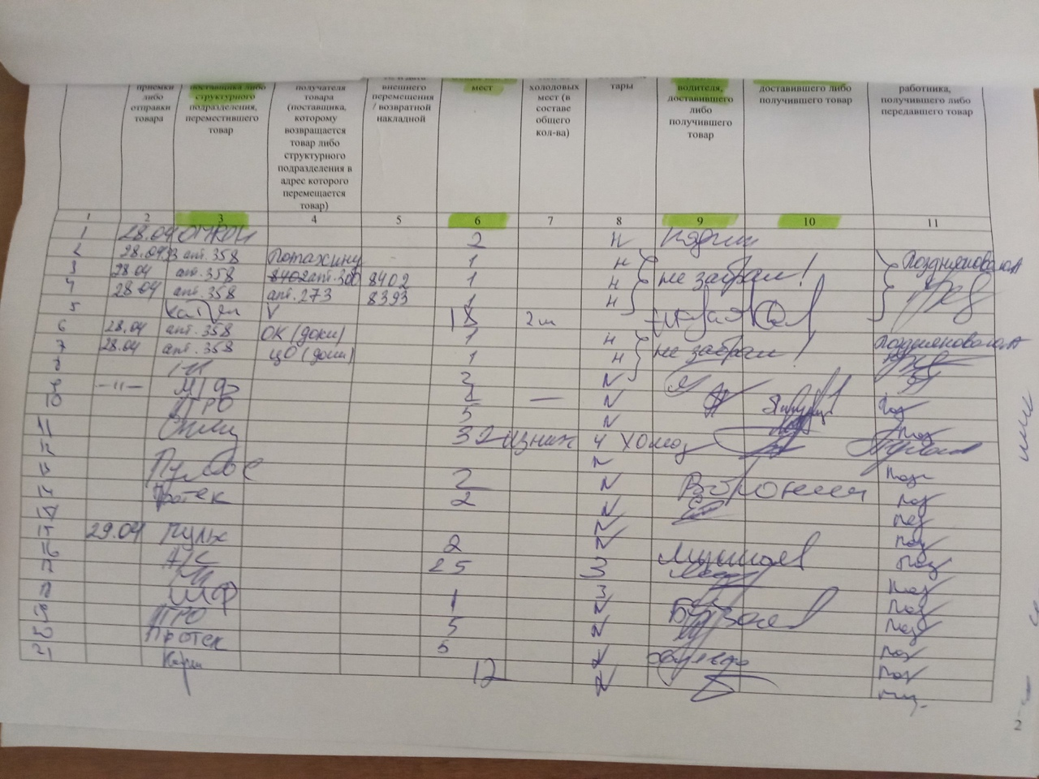
Журнал контроля (учёта движения товара)

Slide 10
Спасибо за внимание!

